Slide 1
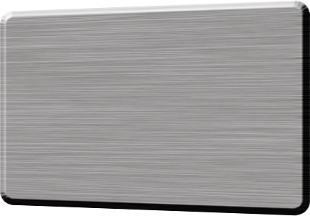

如何下载——调研
在Java处理Excel这个领域已经有很多开源的解决方案,目前在这方面做得比较出色的有ApachePOI和JExcelApi(jxl)。都是开源的解决方案
POI
效率高
操作相对复杂
支持公式、宏、图像图表，一些企业应用非常实用
能够修饰单元格属性
支持大数据
JXL
效率低
操作简单
部分支持
能够修饰单元格属性，格式支持不如POI强大
合并单元格便捷
POI
是Apache基金组织的子项目
通过API方便读写Excel,Word
其子项目包括：POIFS、HSSF、HDF、HPSF
操作多种格式的Microsoft Office文件
JXL
也是一个Java操作Excel的接口
合并单元格加边框
名气不及POI，功能比POI更出色
POI、JXL对比
Notes:
为什么选：POI JXL加业务 前期调研
ApachePOI是Apache基金组织Jakarta项目的子项目。POI包括一系列的API，可以操作多种格式的Microsoft Office文件，通过这些API可以在Java中很方便地读写Excel、Word等文件。POI是比较完整的Java Excel和Java Word解决方案。其子项目包括：POIFS、HSSF、HDF、HPSF。其中HSSF是Java到Microsoft Excel97/2002文件的接口，支持读写功能。

Slide 2
2.3.1 如何下载——介绍
workbook 对象，指的是整份 Excel 文档。
worksheet 对象，指的是 Excel 文档中的表。
一个sheet是由多个row（HSSFRow）组成，一个row是由多个cell（HSSFCell）组成。
cell 对象，指的就是 worksheet 中的单元格，一个单元格就是一个 cell 对象。
创建Excel
创建Sheet
得到Cell
进行读写
用HSSFWorkbook打开或者创建“Excel文件对象”
用HSSFWorkbook对象返回或者创建Sheet对象
用Sheet对象返回行对象，用行对象得到Cell对象
对Cell对象读写
Notes:
extends POIDocument implements Workbook，然后调用了InternalWorkbook.createWorkbook()，主要是生成一个InternalWorkbook retval = new InternalWorkbook(); 进行返回对象InternalWorkbook

Slide 3
常用组件：
HSSFWorkbook excel的文档对象，对应.xls 针对2003
(S)XHSSFWorkbook excel的文档对象，对应.xlsx 针对2007
HSSFSheet excel的表单
HSSFRow excel的行
HSSFCell excel的格子单元
HSSFFont excel字体
HSSFDataFormat 日期格式
HSSFHeader sheet头
HSSFFooter sheet尾（只有打印的时候才能看到效果）
样式：
HSSFCellStyle cell样式
辅助操作包括：
HSSFDateUtil 日期
HSSFPrintSetup 打印
HSSFErrorConstants 错误信息表

Slide 4
2.3.2如何下载——方式
1、直接在服务器生成一个Excel，然后通过前端访问路径进行下载
（String path = request.getSession().getServletContext().getRealPath("") + "/" + filename;）
2、直接将数据存放在流中，然后进行前端进行组合生成Excel、Word、Zip
（需要安装一个依赖 import fileDownload from 'js-file-download'）
Notes:
结论：选了2，体现在速度快，不进行生成、下载、删除；主要因为没有大量图片
我们现在做储能的OS，主要功能是负责监控和采集，都是基于EnOS平台，对于数据的查询，可以理解为做数据处理，而对于文件的下载，之前的实现方式为通过直接生成Excel实体放入到服务器中，然后访问请求文件地址进行下载，下载完后进行删除的一个过程！
后面思考了下，这种方式会不会造成性能不够好、速度较慢，而且还要占用服务器空间，即使是SpringMVC的方式，在用户量达到一定数量时，生成同名的Excel会不会出现问题，于是就百度搜索查找了一下生成Excel、word、Zip(zipOutputStream)的方法

Slide 5
2.3.3 直接在服务器生成一个实体Excel
step | content
NO.1 | // 1.1文件名 String filename = “文件名.xls";
NO.2 | // 1.2在服务器上对应路径生成文件 String path = request.getSession().getServletContext().getRealPath("") + "/" + filename; File name = new File(path);
NO.3 | // 1.3创建写工作簿对象 WritableWorkbook workbook = Workbook.createWorkbook(name);
NO.4 | // 1.4 创建工作表 WritableSheet sheet = workbook.createSheet("地址列表", 0);
NO.5 | //1.5开始执行写入操作 workbook.write(); //1.6关闭流 workbook.close();
NO.6 | //2.1获取文件网络地址，进行下载 String path = request.getSession().getServletContext().getRealPath("") + "/" + filename;

Slide 6
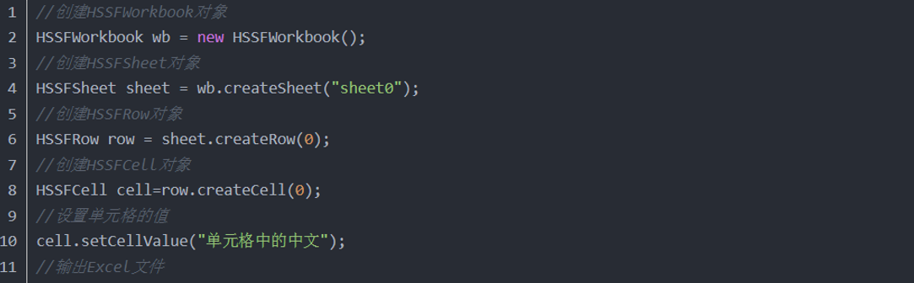
2.3.4 直接将数据存放在流中
（1）用HSSFWorkbook打开或者创建“Excel文件对象”
（2）用HSSFWorkbook对象返回或者创建Sheet对象·
（3）用Sheet对象返回行对象，用行对象得到Cell对象
（4）对Cell对象读写。

Slide 7
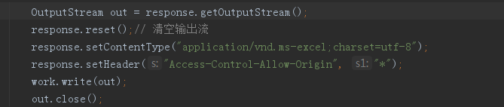
（5）输出Excel文件
这部分代码是B/S模式中采用的输出方式，而不是输出到本地指定的磁盘目录。该代码表示将Excel文件通过应答实体（response）输出给请求的客户端浏览器，客户端可保存或直接打开。

Slide 8
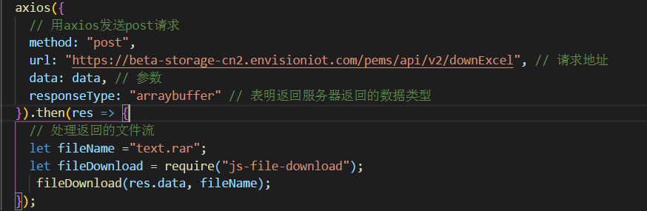
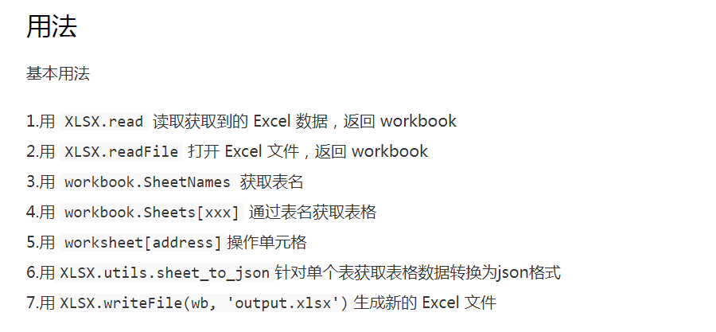
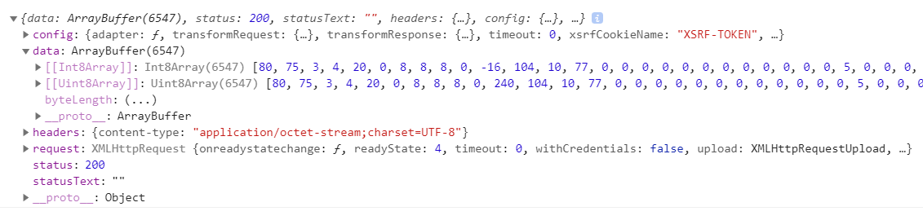
（6）前端需要引入
import fileDownload from 'js-file-download'
Notes:
这是由于依赖库来处理EXCEL文件

Slide 9
最后采用方法2：需要实现在线实时生成 Excel文件供客户端下载的需求（ServletOutputStream），通过HttpServletResponse对象设置相应的响应头，然后将此输出流传往客户端的方法实现，以此完成下载。
2.3.5 两种方法比较：
不占空间
速度慢
实体Excel
文档流Excel
占用服务器空间
速度快
在workbook写入输出流这一步就可以省下一些资源
包含大量图片的大文件速度慢
小的文本文件不影响，但是如果是包含了大量图片的大文件，这种操作会在workbook下入浏览器输出流的时候出现一个瓶颈，不仅本线程会很慢，更会因为占用太多的资源拖累整个应用程序
Notes:
小的文本文件不影响，但是如果是包含了大量图片的大文件，这种操作会在workbook下入浏览器输出流的时候出现一个瓶颈，不仅本线程会很慢，更会因为占用太多的资源拖累整个应用程序

Slide 10
2.4 大数据——调研
但是当查询数据量达到一定条件是，并且以excel形式下载并且只要一张sheet
但是存放相同的数据量 文件大小排序：xls>csv>xlsx ；xls是biff8的二进制文件，就是个B+树而xlsx是 xml的zip压缩文件
xlsx
最大容纳1048576行
Excel2003
最大行数是65536行,最大列256列
csv
最大容纳1048576行
Excel2007
最大行数是1048576行,最大列16384列
xls
最大容纳65536行
遇到的问题
当写入数据量超过5万条以上时，很容易报错“内存溢出”
Notes:
内存溢出：肯定是堆栈溢出了，要么访问量太多并且每个访问的时间太长或者数据太多，导致数据释放不掉，因为垃圾回收器是要找到那些是垃圾才能回收，这里它不会认为这些东西是垃圾，自然不会去回收了；
内存泄漏：是指程序中己动态分配的堆内存由于某种原因程序未释放或无法释放，造成系统内存的浪费，导致程序运行速度减慢甚至系统崩溃等严重后果。
B+树由B树和索引顺序访问方法（ISAM，B+树是为磁盘或其他直接存取辅助设备而设计的一种平衡查找树，在B+树中，所有记录节点都是按键值的大小顺序存放在同一层的叶节点中，各叶节点指针进行连接。

Slide 11
2.4.1 大数据——解决方法
SXSSFWorkbook wb = new SXSSFWorkbook(100);
（1）通过限制对滑动窗口中的行的访问来实现其低内存占用，限制的是访问。
（2）滑动窗口默认大小windowSize为100，由SXSSFWorkbook.DEFAULT_WINDOW_SIZE定义，在内存中只保留100行记录，超过100就将之前的存储到磁盘里。
（3）当通过createRow（）创建一个新行并且未刷新记录的总数超过指定的窗口大小时，具有最低索引值的行将被刷新，并且不能再通过getRow（）访问。 比如窗口行数为100，内存当前有100行，createRow（）创建一个新行，索引值为0的那一行被刷新到本地文件,该行将无法访问，因为它们已写入磁盘。
Notes:
会有临时文件产生，比如： poi-sxssf-sheet4654655121378979321.xml 文件位置：java.io.tmpdir这个环境变量下的位置 Windows 7下是C:\Users\xxxxxAppData\Local\Temp

Slide 12
2.4.2 大数据——解决方法
但是SXSSFWorkbook只能写不能读。但是往往我们需要向一个Excel模版里导出数据，这样才更好提前定义里面的格式和vba代码。
这里就需要使用SXSSFWorkbook的另外一个构造函数：
SXSSFWorkbook(XSSFWorkbook workbook)
通过XSSFWorkbook来读取模版，然后用SXSSFWorkbook来设置样式和写数据，
读取仍然是“XSSFWorkbook”，写入则为“SXSSFWorkbook ”
POI 改用 SXSSFWorkbook ，比如SXSSFWorkbook wb = new SXSSFWorkbook(100);在内存中只保留100行记录,超过100就将之前的存储到磁盘里.写入处理速度在 7000行左右，根据 Excel文件大小 会上下浮动
Notes:
访问模板中的初始单元格和行。在构建SXSSFWorkbook(XSSFWorkbook)之后，所有内部窗口都是空的，SXSSFSheet@getRow和SXSSFRow#getCell返回null。重写现有的单元格和行。API默默地允许，但输出文件无效，Excel无法读取。

Slide 13
3. 思考——文件扩展
03、java 生成ZIP
ZipOutputStream zipOutputStream = new ZipOutputStream(outputStream) ;
01.生成带有图片的Excel文件
WritableImage wi = new WritableImage(0,0,5,0,new File(“resource/123.jpg"));
1
3
04、java 生成word
4
XWPFDocument document = new XWPFDocument();
02.Excel模板读取
2
5
1、File file = new File(fileName);
2、Workbook wb = Workbook.getWorkbook(file);
3、Sheet sheet = wb.getSheet(0);
05、java 生成PDF
Document document = new Document();

Slide 14
java 生成word步骤
2、利用XWPFDocument对象创建XWPFParagraph对象；
4、此行中添加文本信息
1、XWPFDocument document = new XWPFDocument();
3、XWPFRun run = paragraph.createRun();
2、XWPFParagraph paragraph = document.createParagraph();
。
4、run.setText("test");
1、创建XWPFDocument对象；
3、创建XWPFRun行对象，新建一行；

Slide 15
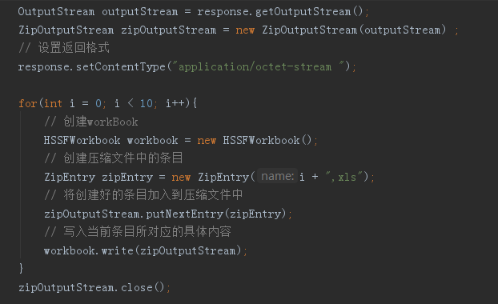
java 生成PDF步骤
java 生成ZIP步骤
1、创建Document对象；
2、建立一个书写器(Writer)与document对象关联，通过书写器(Writer)可以将文档写入到磁盘中。
Document document = new Document();
。
PDFWriter.getInstance(document, new FileOutputStream("Helloworld.PDF"));
4、向文档中添加内容。
3、打开文档
document.add(new Paragraph("Hello World"));
document.open();

Slide 16
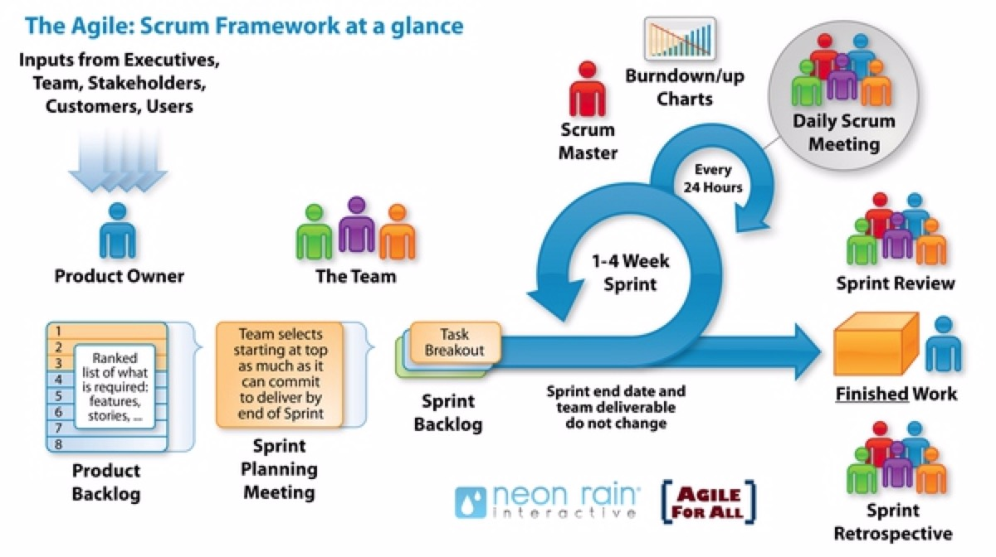
野蛮成长
实习前 VS 实习后
正规军
01.接口随意
01. 接口定义规范化
之前在学校进行项目开发，对于接口的定义要求比较随意，被甘凯严格要求后，对接口这一块的规范度也提升了许多，特别是团队合作，前后端分工，接口定义显得极为重要
现在在需求定下来后，先不着急进行功能开发，而是先把逻辑思路理清，标准化定义接口
02.只关注功能的实现
02.质量和规范
之前在学校写代码是前后端都做，所以在代码的规范上没有严格约束，变量命名不规范，代码不简洁
现在在变量命名，方法命名，慢慢的开始规范化和意义化，做到逻辑思路严谨
03.敏捷开发流程
03.流程化开发
采用迭代、循序渐进的方法进行软件开发。在敏捷开发中，软件项目在构建初期被切分成多个子项目，各个子项目的成果都经过测试，具备可视、可集成和可运行使用的特征。
没有经过严格规范的开发流程，前后端代码一起开发，造成效率较低，代码bug很多

